Slide 1
7. 웹스크래핑
Kim ga-young

Slide 2
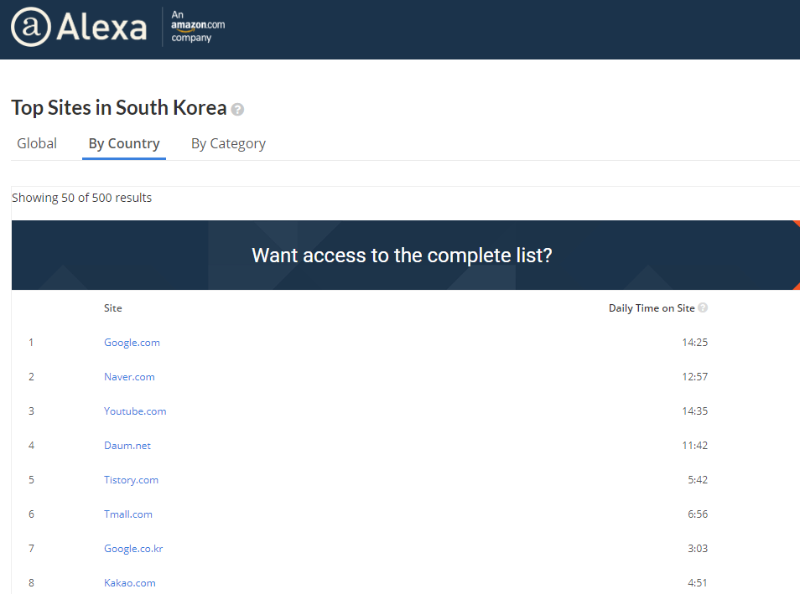
순위 데이터 가져오기
웹 사이트 순위
https://www.alexa.com/topsites/countries/KR

Slide 3
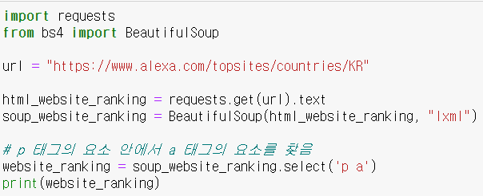
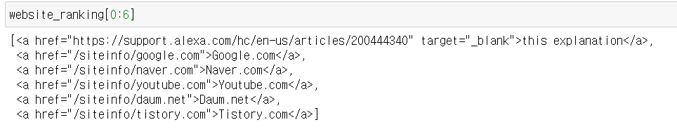
순위데이터
웹사이트 순위

Slide 4
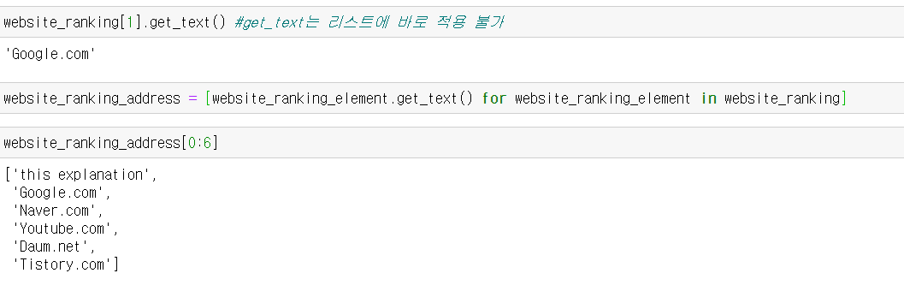
랭킹 추출

Slide 5
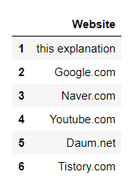
문제
아래의 화면과 같이 출력이 되도록, 위의 코드를 사용하여
코드를 완성하시오.

Slide 6
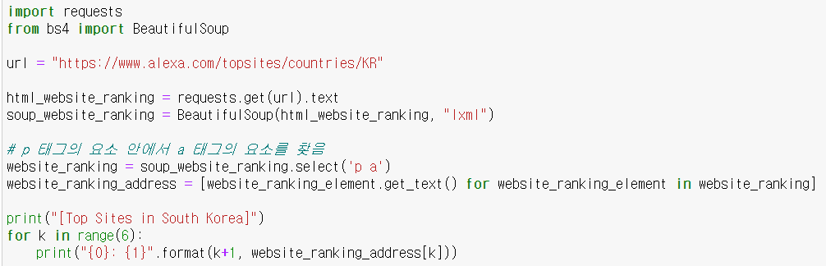
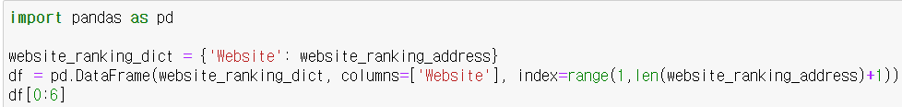
답안

Slide 7
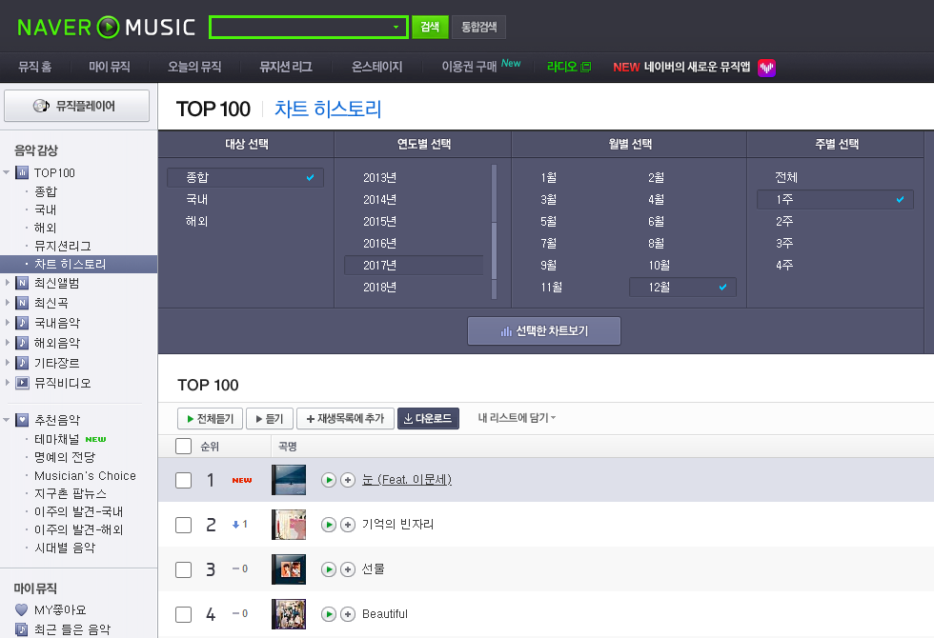
주간 음악순위
http://music.naver.com

Slide 8
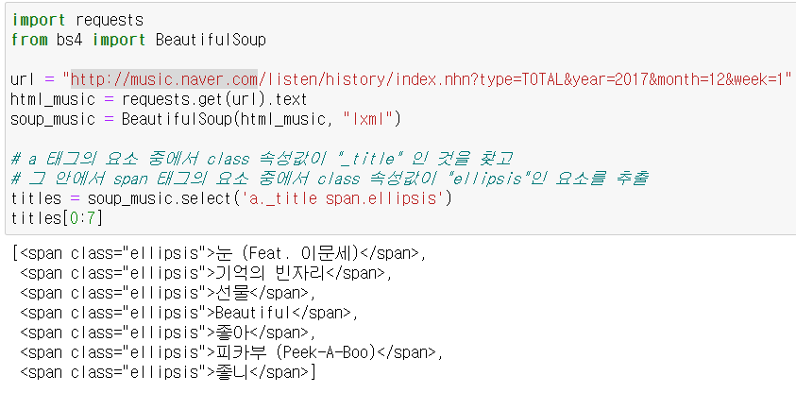
<a href="#20117516" class="_title title NPI=a:track,r:1,i:20117516" title="눈 (Feat. 이문세)"><span class="ellipsis">눈 (Feat. 이문세)</span></a>

Slide 9
아래와 같이 출력하시오.

Slide 10
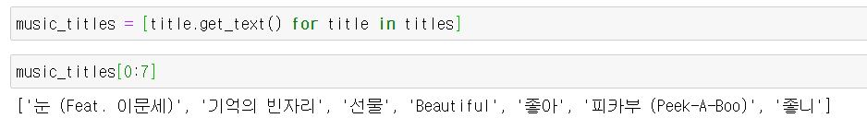
답안

Slide 11
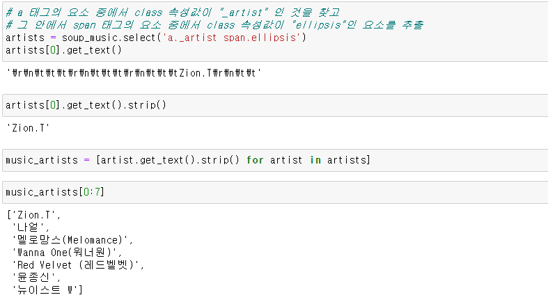
요소 추출 (1)

Slide 12
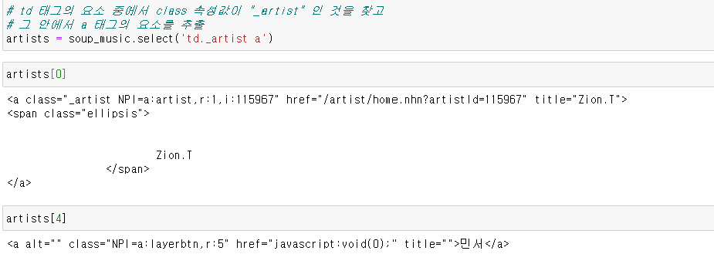
요소 추출 (2)

Slide 13
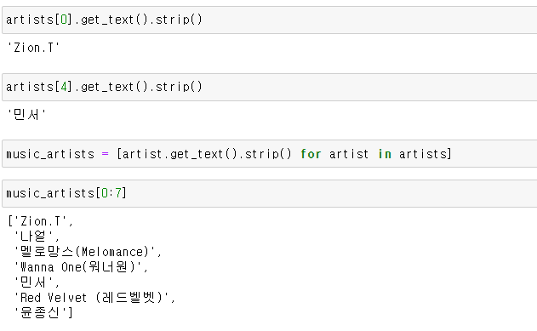

Slide 14
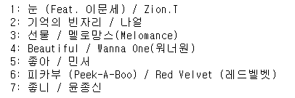
아래와 같이 출력이 되도록 하시오.

Slide 15
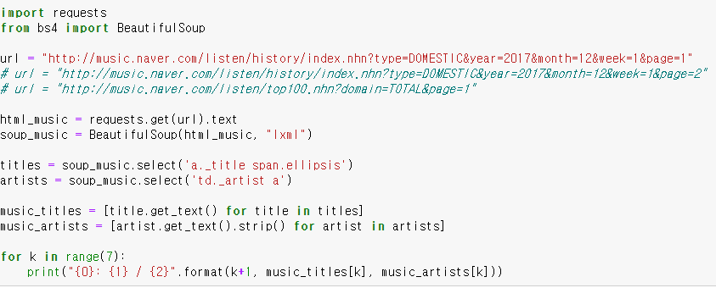
답안

Slide 16
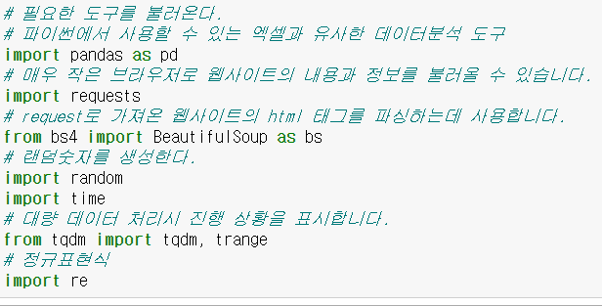
데이터 수집
정부혁신 홈페이지
https://www.innogov.go.kr/ucms/ogp/sug/list.do?menuNo=300011
크롤링 전 확인 하기
https://www.innogov.go.kr/robots.txt

Slide 17
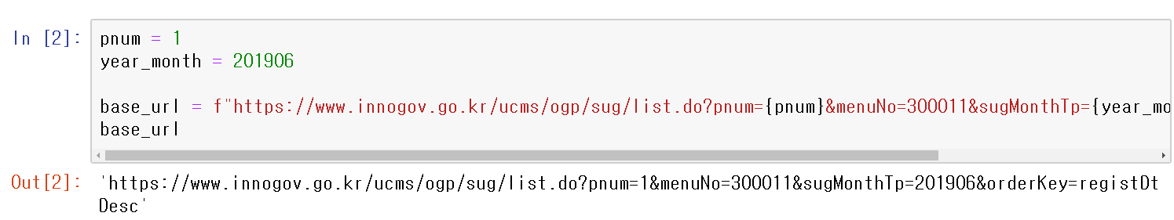
href태그안의 url가져오기
전체 내용을 가져오기 위해 목록에 있는 href 태그 안에 있는 url을 가져옵니다.
f"https://www.innogov.go.kr/ucms/ogp/sug/list.do?pnum={pnum}&menuNo=300011&sugMonthTp={year_month}&orderKey=registDtDesc"

Slide 18
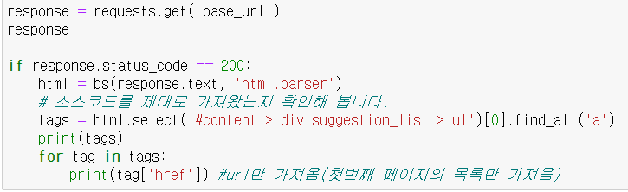
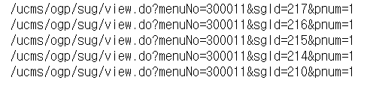

Slide 19
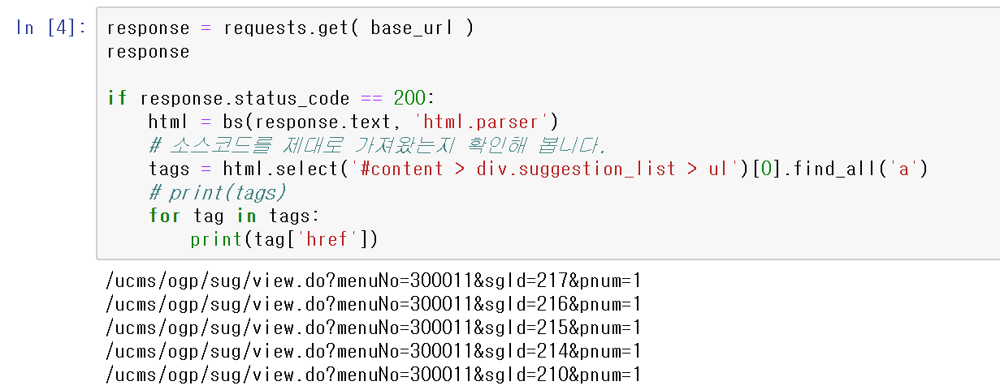
원하는 정보 출력

Slide 20
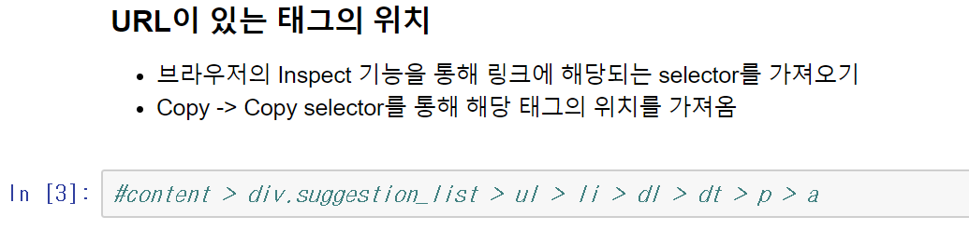
URL이 있는 태크 위치

Slide 21
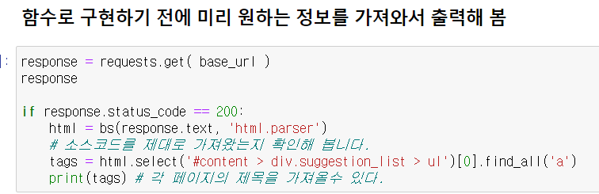
원하는 정보 가져오기

Slide 22
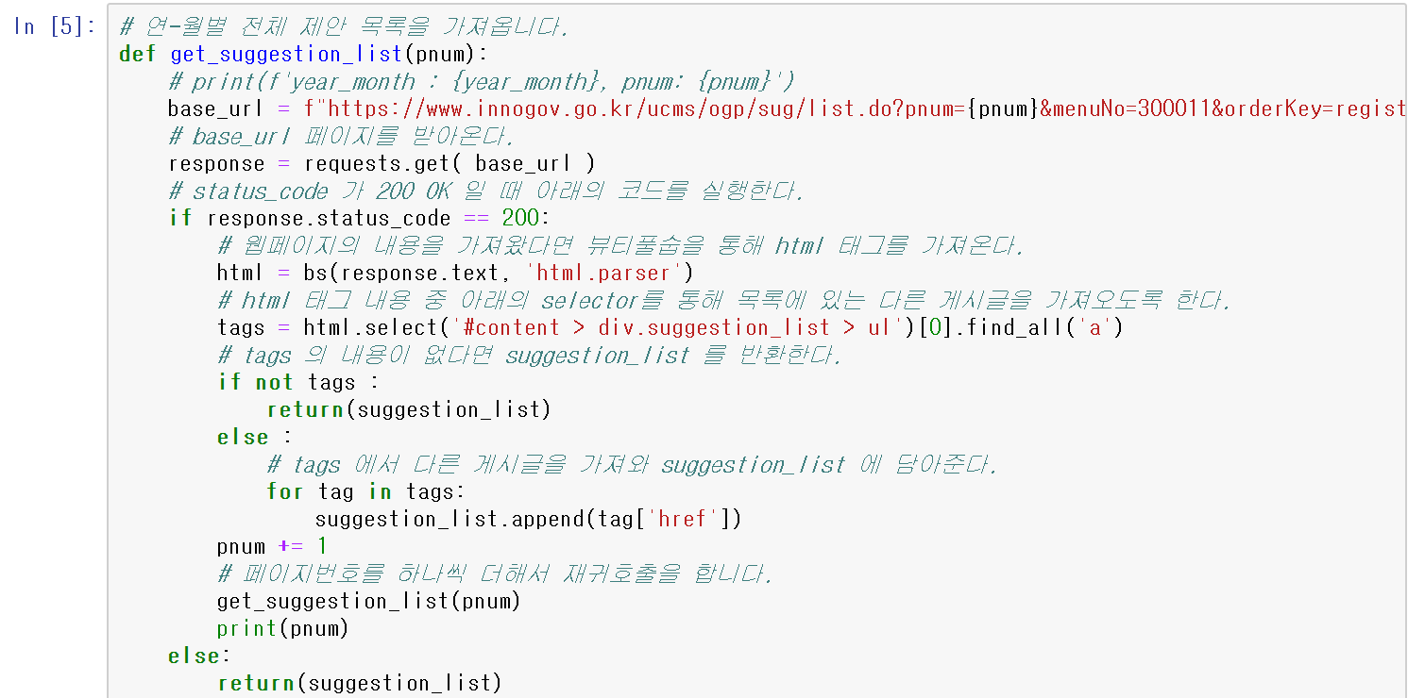
페이지 자동 추가
f"https://www.innogov.go.kr/ucms/ogp/sug/list.do?pnum={pnum}&menuNo=300011&orderKey=registDtDesc"

Slide 23
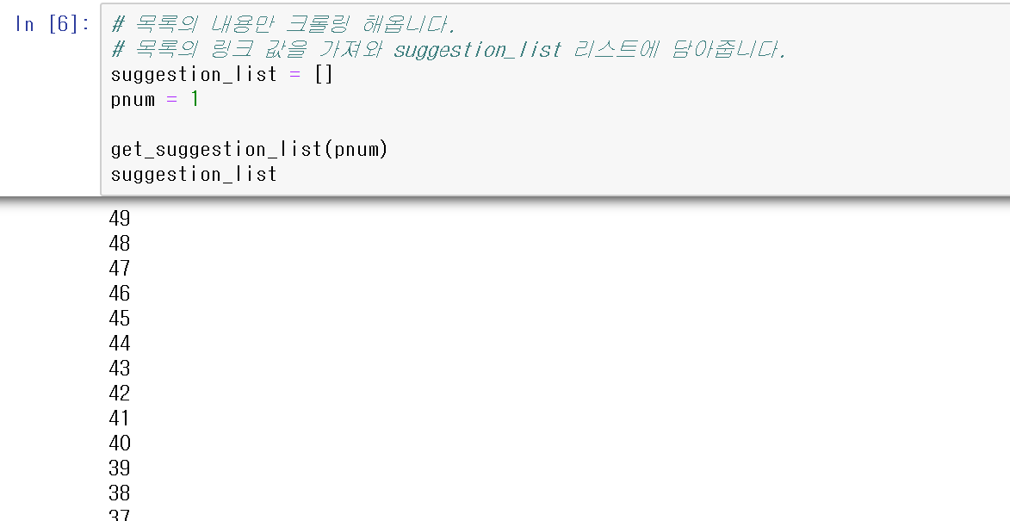
목록의 내용 크롤링

Slide 24
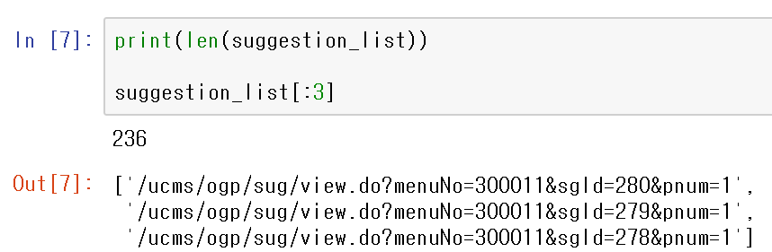
제대로 href 태그의 링크를 가져왔는지 확인하기

Slide 25
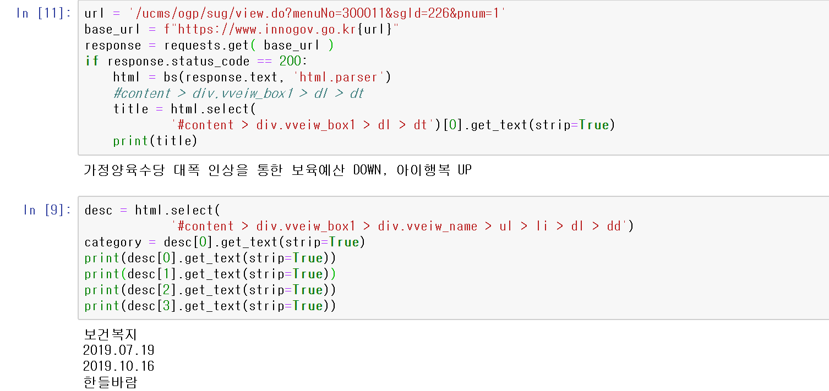
href 목록을 통해 게시물의 내용을 가져오기

Slide 26
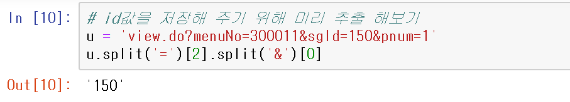
ID값 정하기

Slide 27
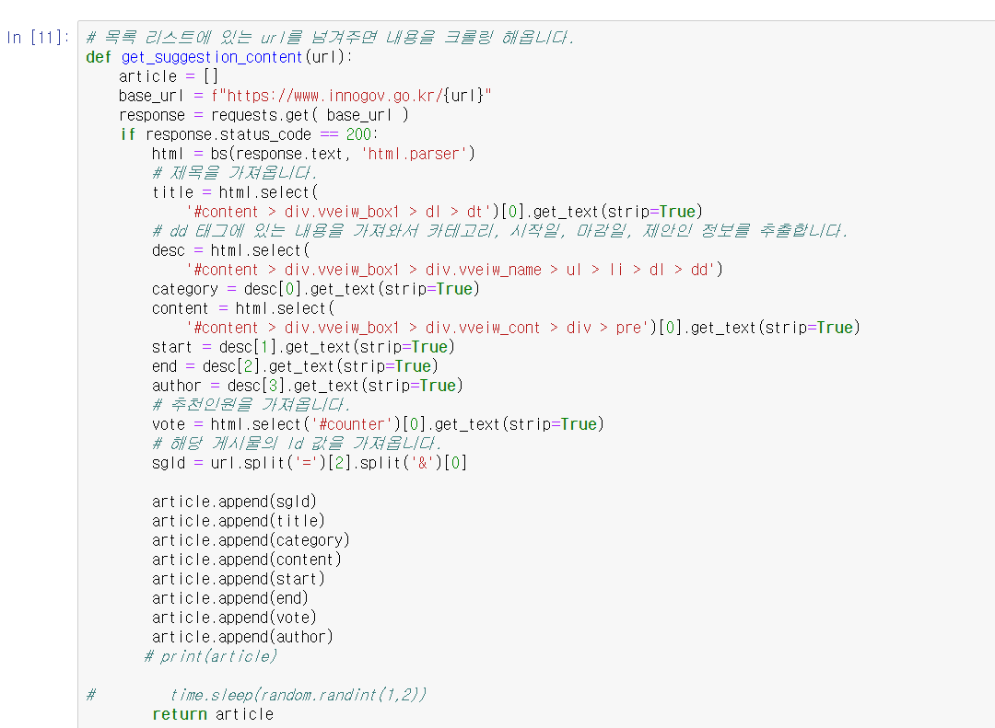

Slide 28
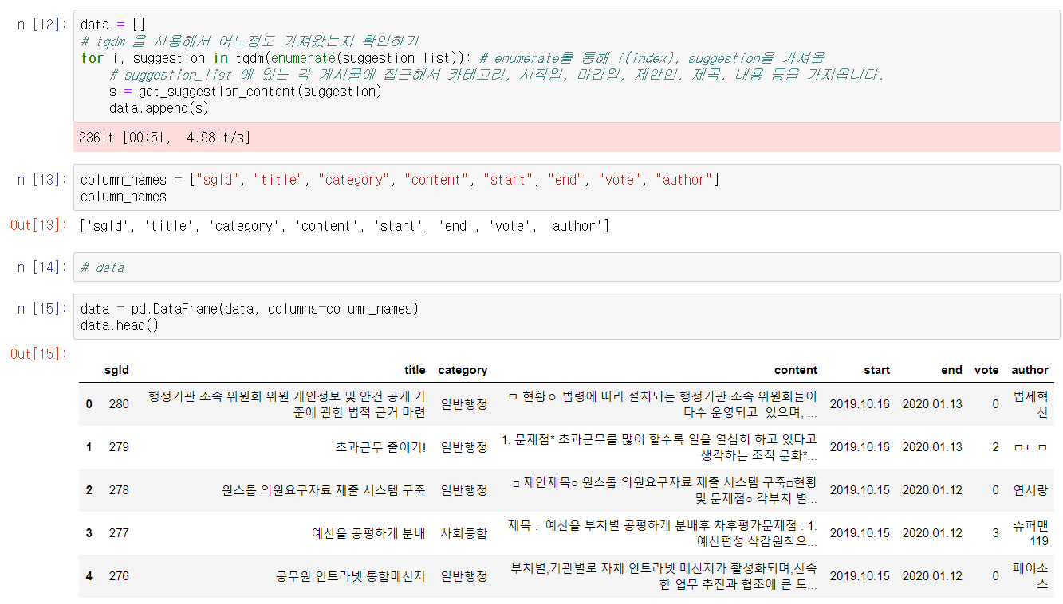
세부내용 가져오기 (1)

Slide 29
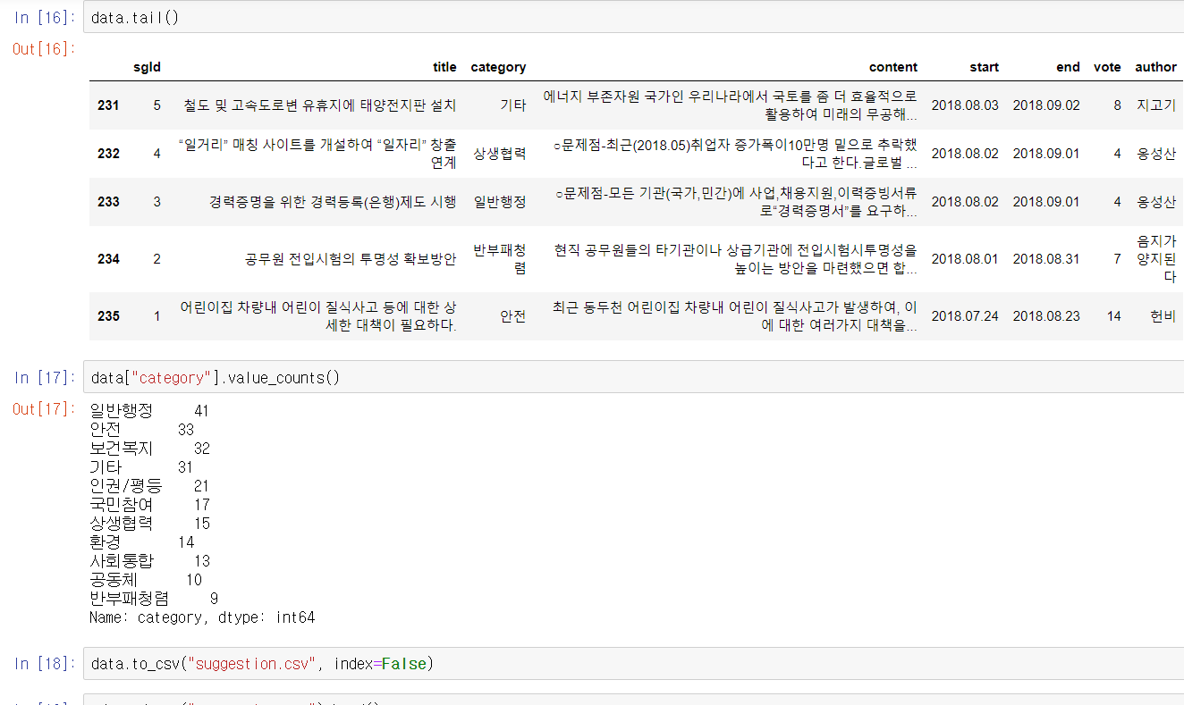
세부내용 가져오기 (2)

Slide 30
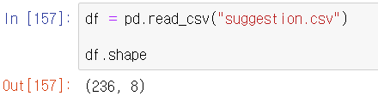
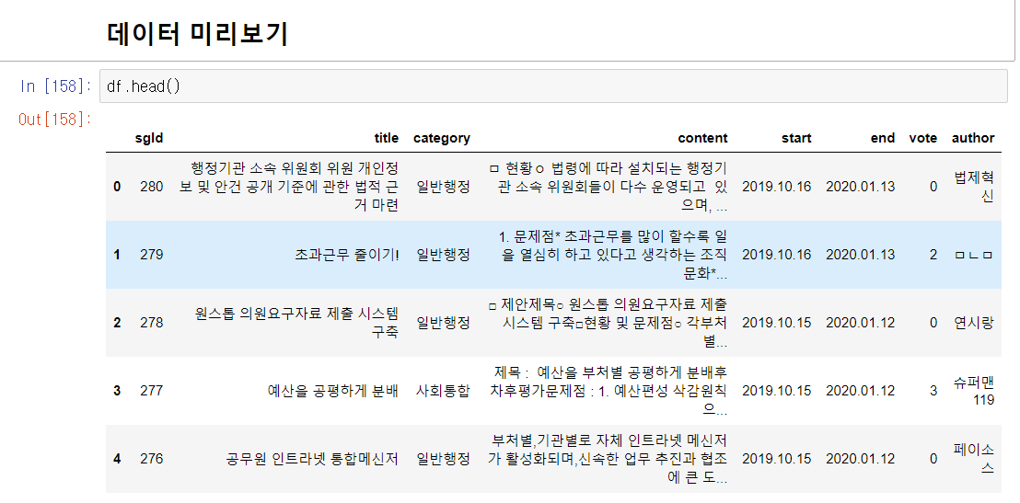
데이터 로드

Slide 31
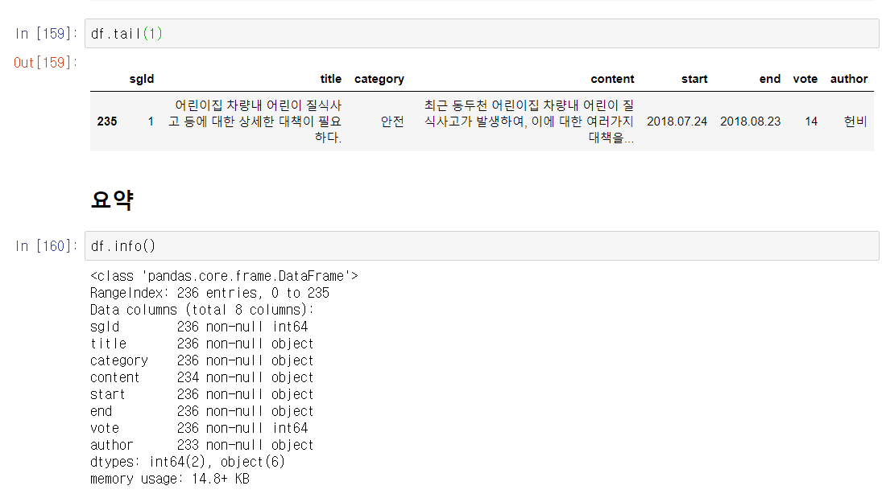
요약

Slide 32
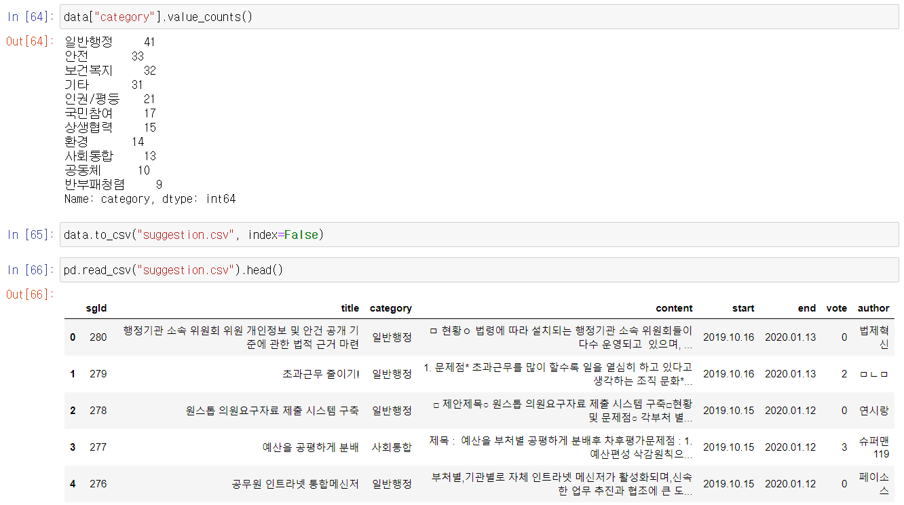
카테고리

